Slide 1
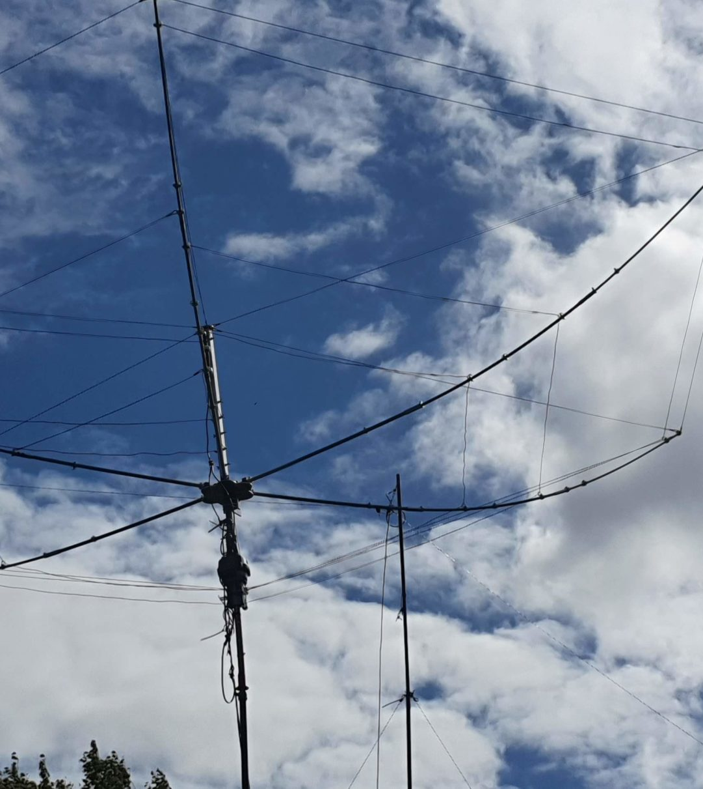

Mexico 13
Schleswig
OV-Abend 01.04.2022

Slide 2
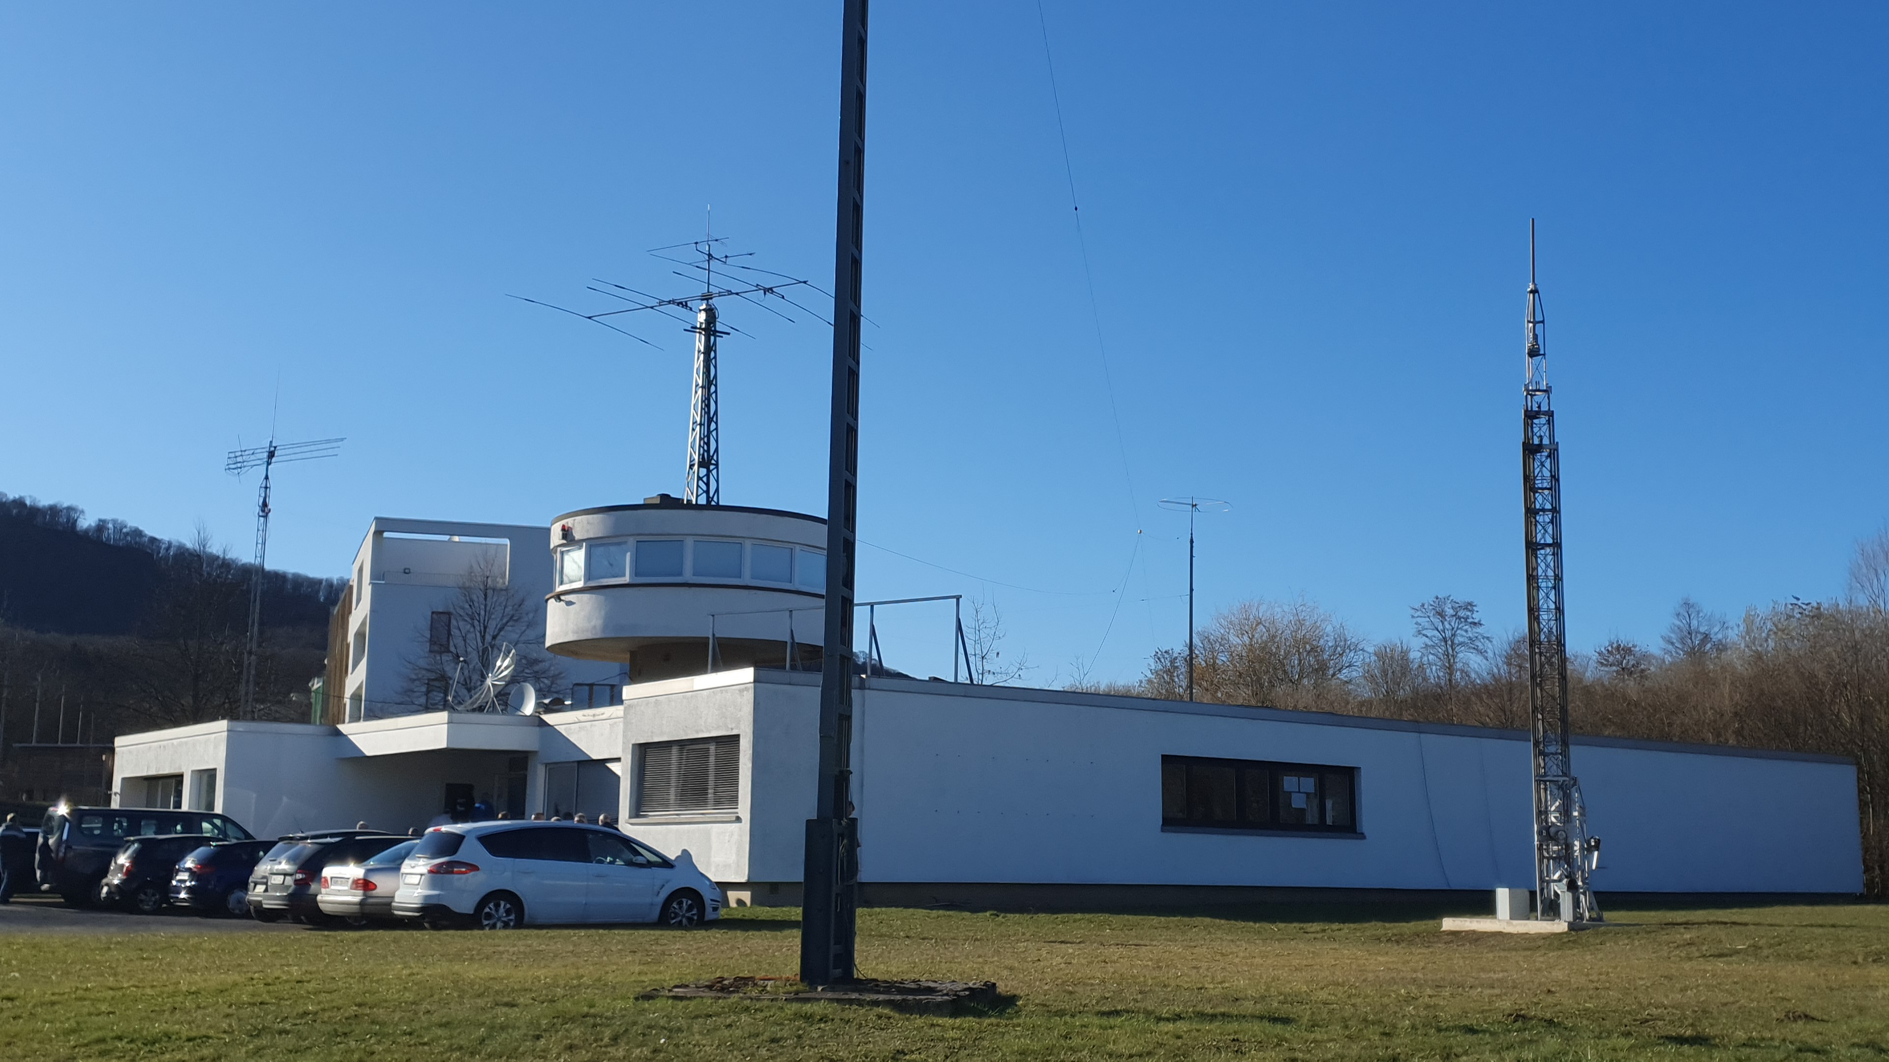
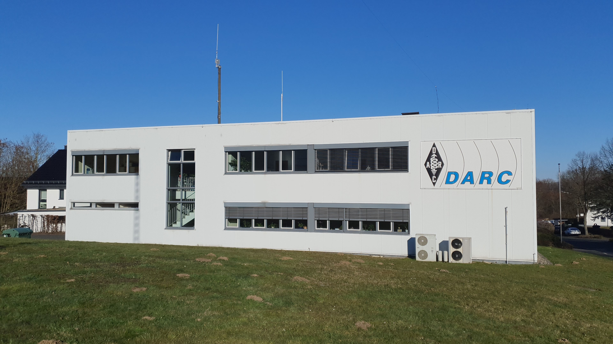
Funktionsträgerseminar 2.0

Slide 3
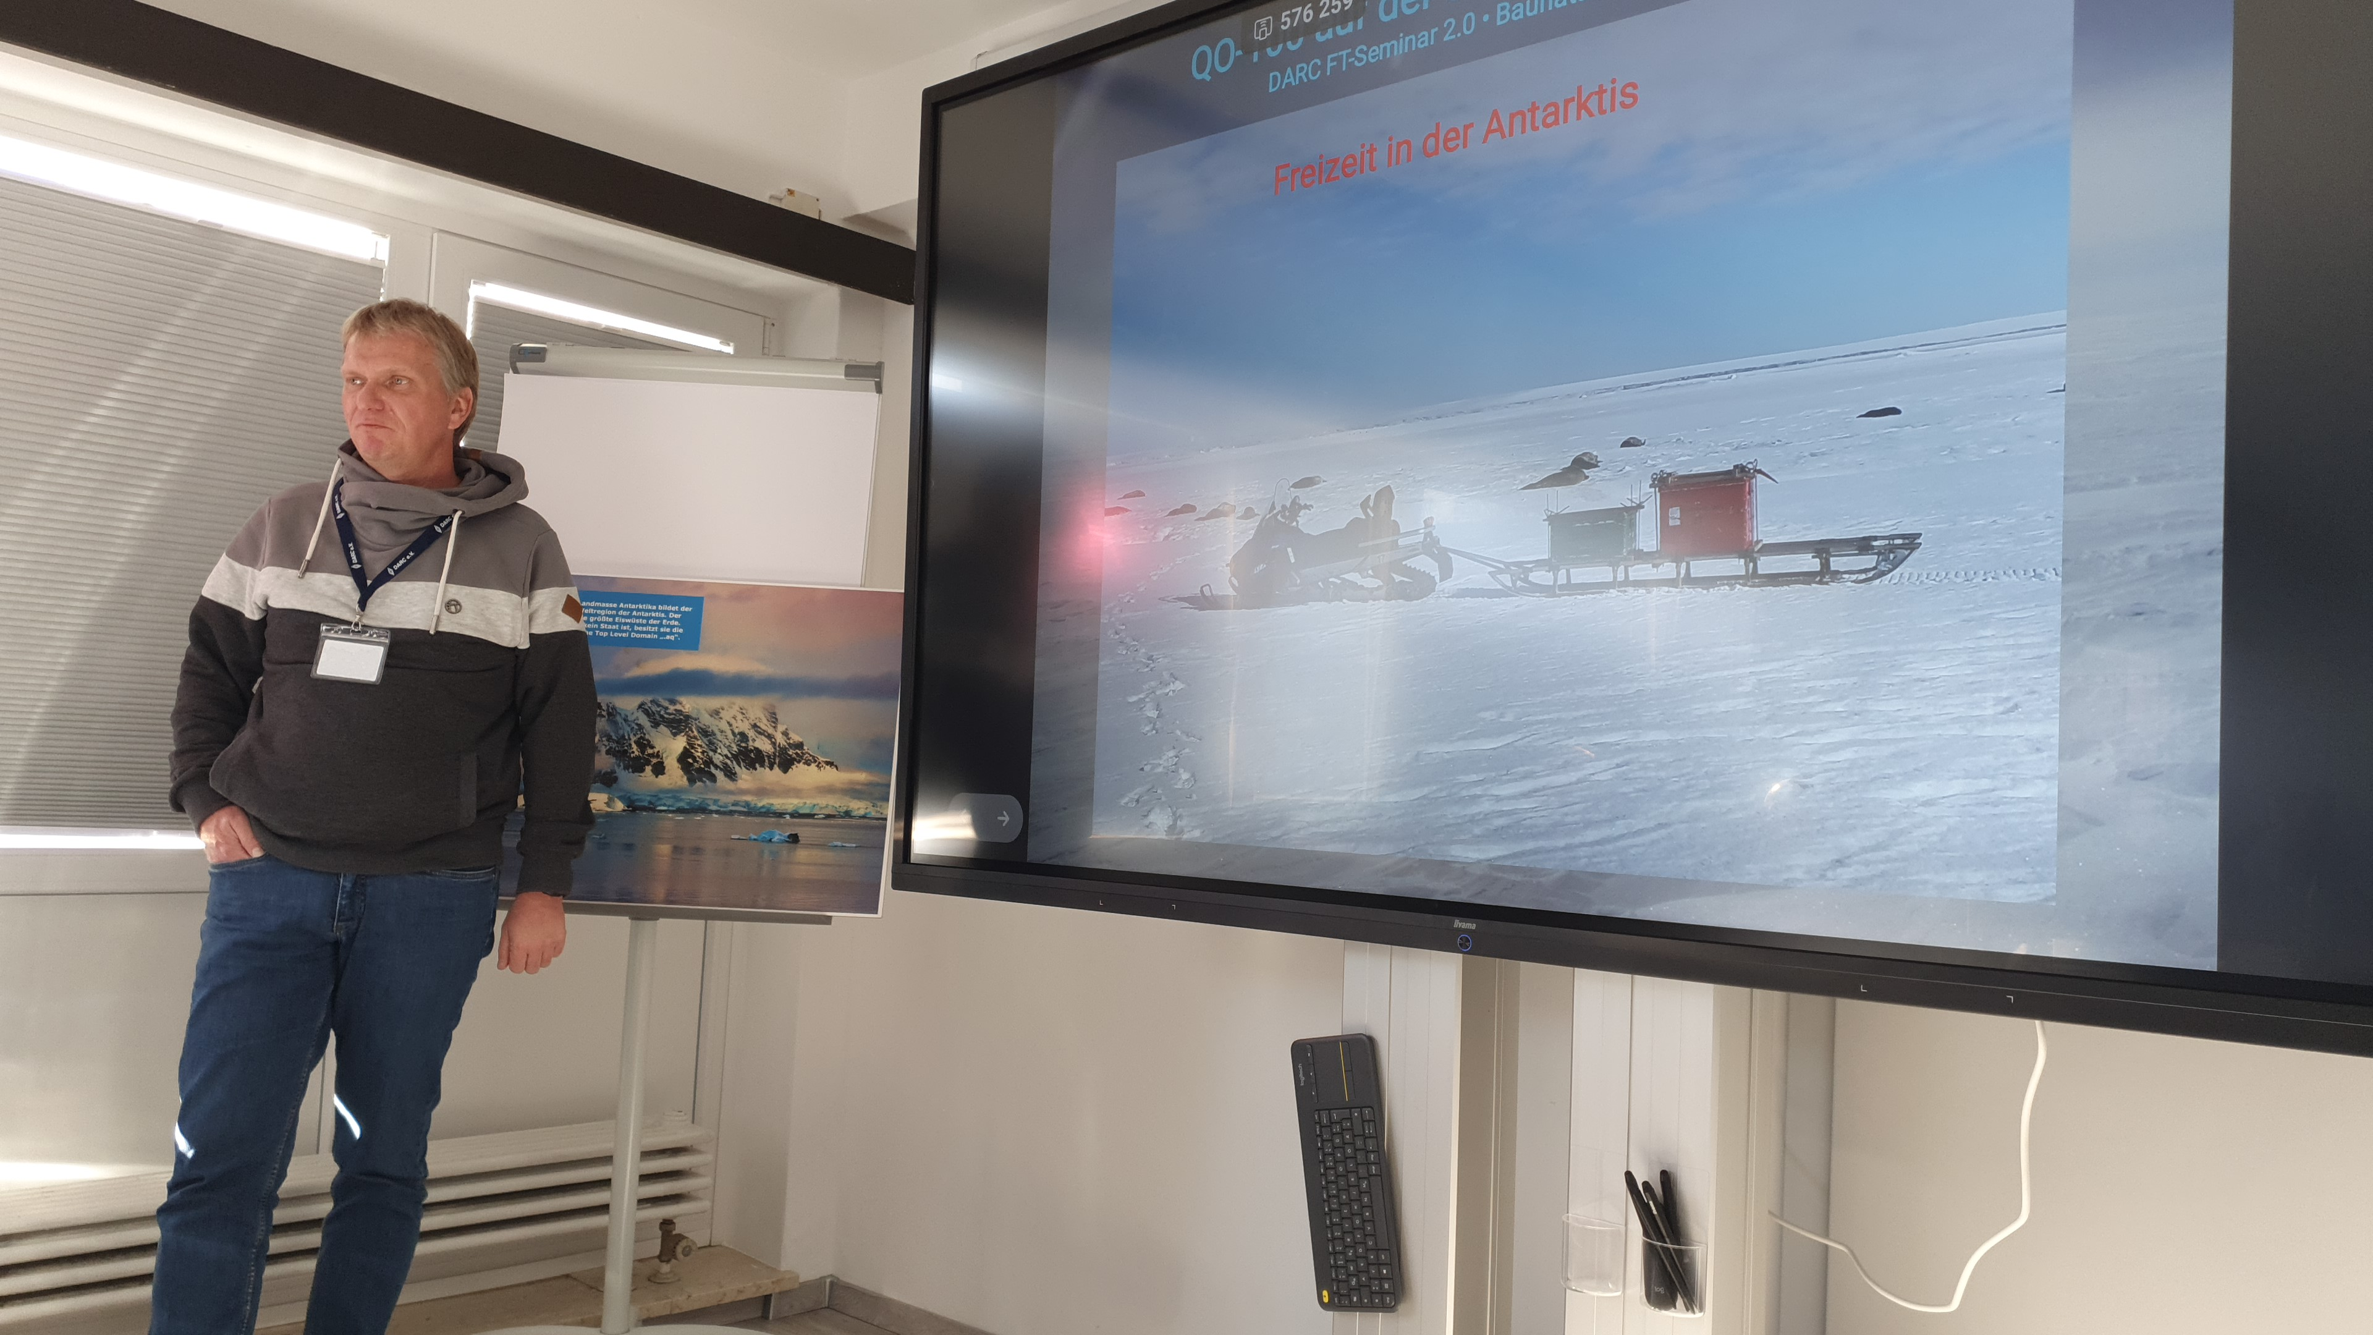
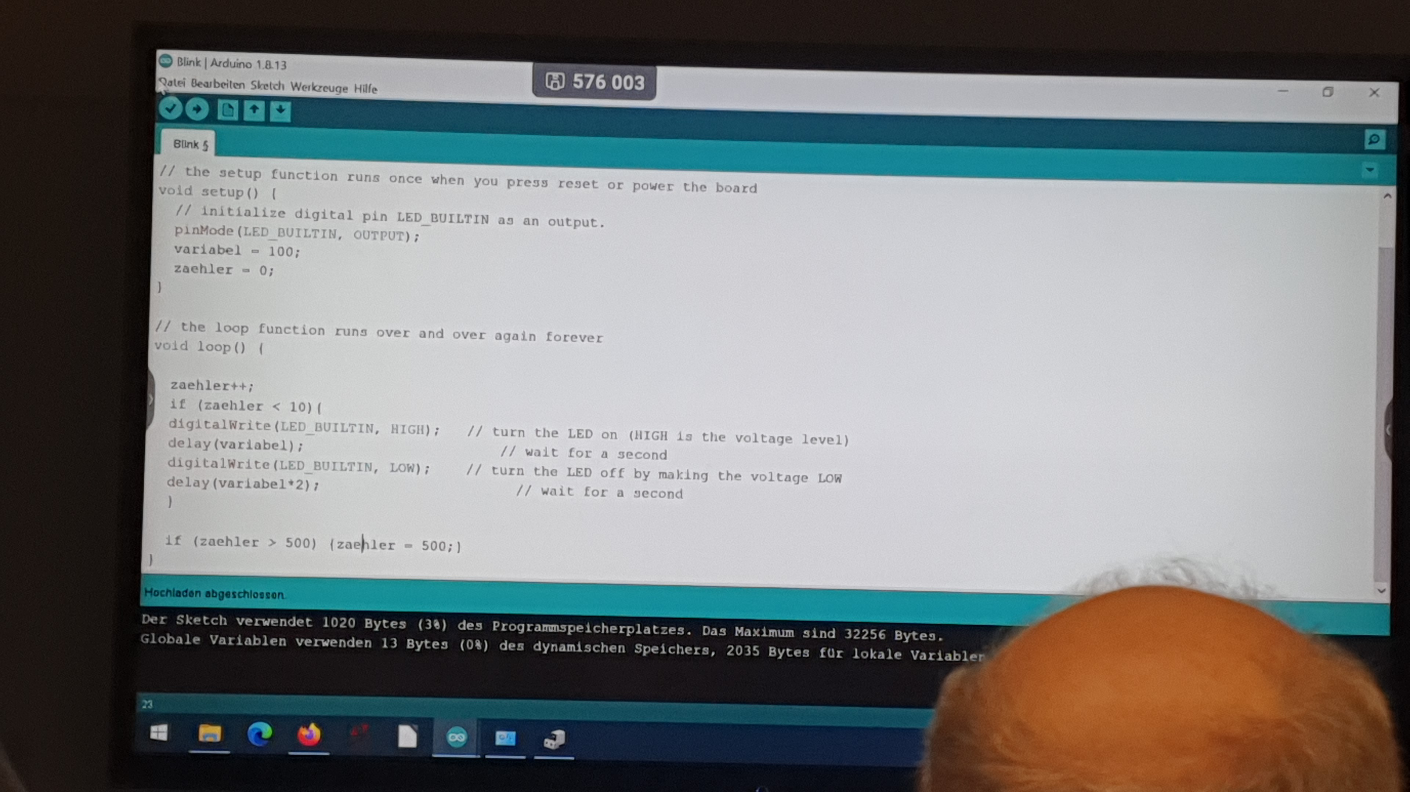
Funktionsträgerseminar 2.0
Freitag 18.03.22
1. Online-Mitgliederverwaltung NetXp-Verein
2. QO-100 auf der Forschungsstation Neumayer III
3. OV aktiv 2.0 – O49 (k)ein ganz normaler OV
4. Auswahlseminar: Einstieg in Arduino (Grundlagen)

Slide 4
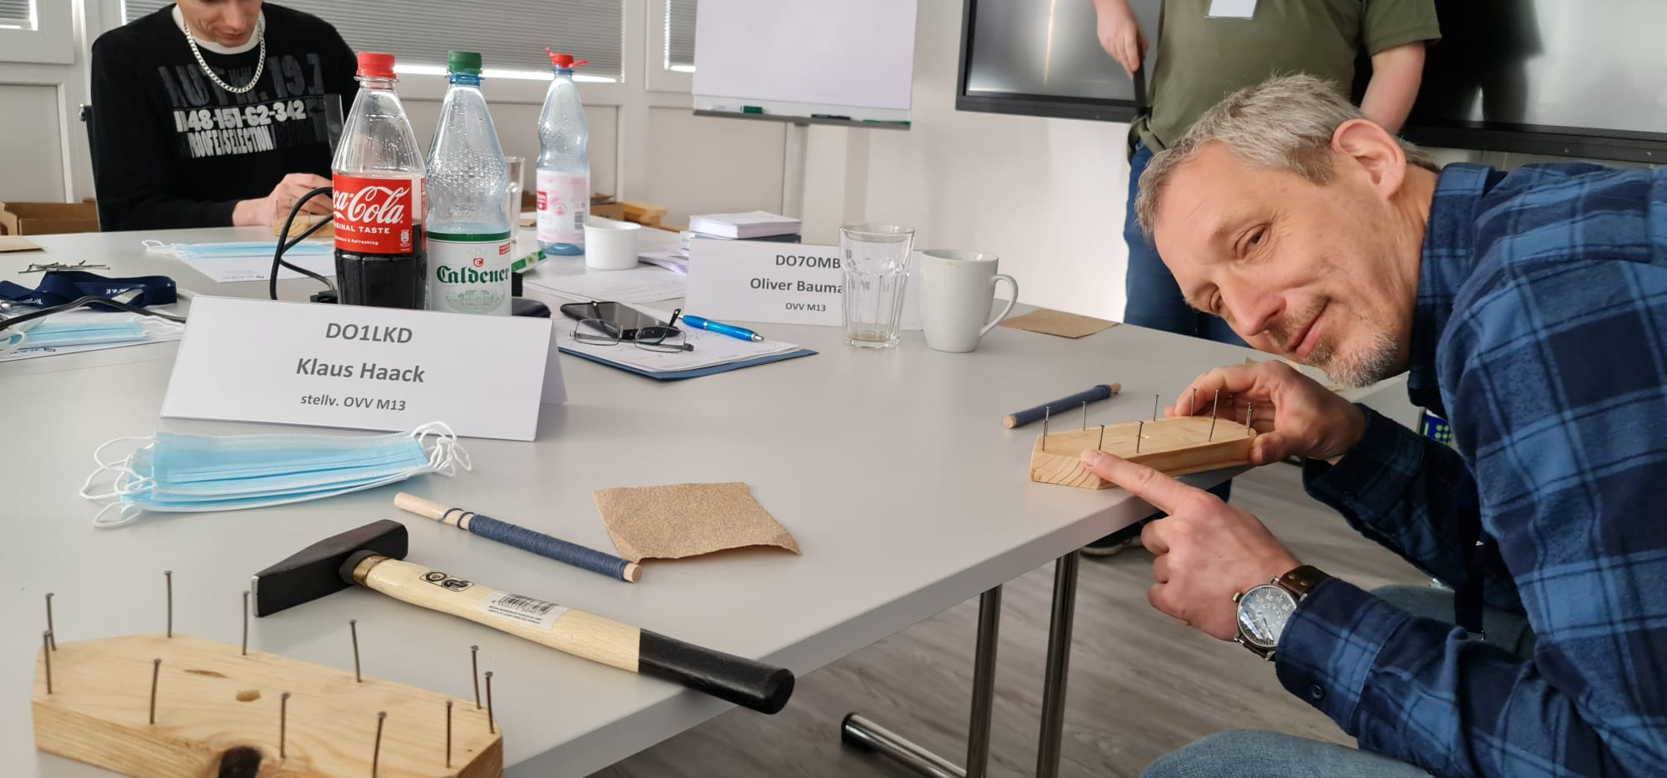
Funktionsträgerseminar 2.0
Samstag 19.03.22
5. AJW für Fortgeschrittene
6. Aktivitäten mit Jugendlichen planen und umsetzen
7. Datenschutz im OV
8. Kommunikation im Ortsverband u.a. am Beispiel Clubhouse
9. Auswahlseminar: CQ DL – Vom Manuskript zum fertigen Heft

Slide 5
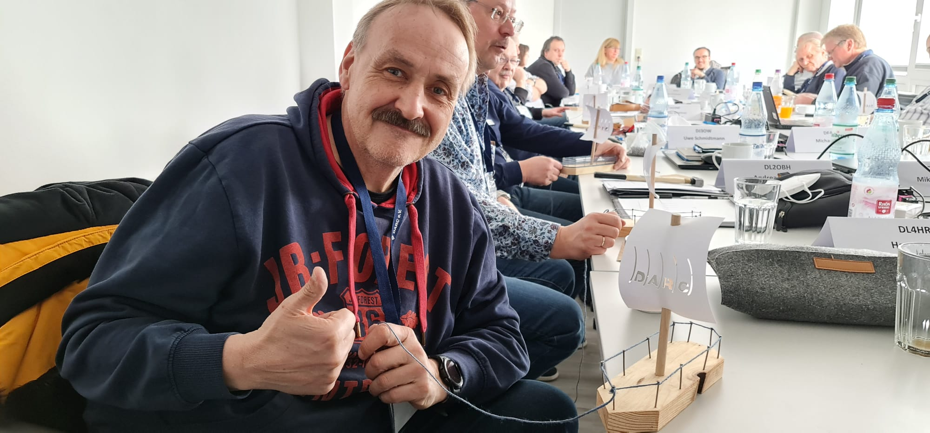
Funktionsträgerseminar 2.0
Sonntag 20.03.22
10. Freiwilligenmanagement & Motivation der Mitglieder im Ortsverband
11. Quo vadis Notfunk im DARC e.V.

Slide 6
Funkwetter mittels ARDUINO

